Slide 1

第一讲 数据加密标准(DES)
密码学实验

Slide 2
一、实验目的及要求
教学目的:
(1) 掌握分组密码的基本概念;
(2) 掌握 DES密码算法;
(3) 了解 DES密码的安全性;
实验要求：
实现 DES 算法的加解密编程，并运行验证。
(1) 输入64bit的明文和密钥，对其进行加密，输出密文。
(2) 输入（1）中输出的64bit密文，对其进行解密，并验证算法的正确性
(3) 对如下密文进行解密：
密文：0x05cd4e9311ed3aae
密钥：0x3132333435363738

Slide 3
二、DES加密过程
1、DES算法框图
64位明文
64位密钥
IP
子密钥产生
L₀
R₀
K₁ … K₁₆
K₁
轮函数
f
L₁
R₁

Slide 4
K₂
f
L₂
R₂
L₁₅
R₁₅
K₁₆
f
R₁₆
L₁₆
IP⁻¹
64位密文

Slide 5
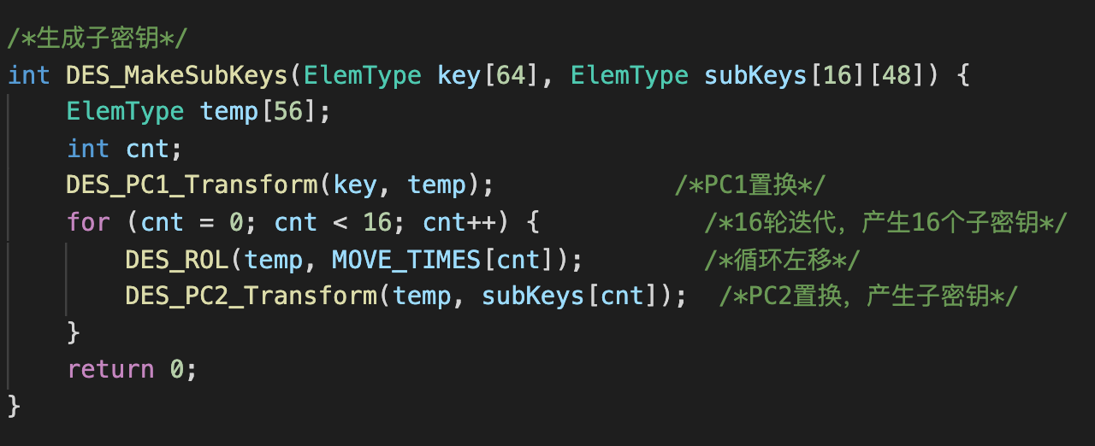
三、DES子密钥的产生
1、功能
64位密钥经过置换选择1、循环左移、置换选择2等变换，产生16个子密钥
K₁，K₂，… K₁₆
分别供各次加密迭代使用。

Slide 6
64位密钥
2．子密钥
产生框图
置换选择1
C₀
D₀
循环移位
循环移位
K₁
置换选择2
C₁
D₁
循环移位
循环移位
K₂
置换选择2
C₁₅
C₁₅
循环移位
循环移位
K₁₆
置换选择2

Slide 7
三、DES子密钥的产生
3、子密钥产生参数
轮秘钥产生中的置换选择1
轮秘钥产生中的置换选择2
/*置换选择1*/
int PC_1[56] = { 56,48,40,32,24,16,8,
0,57,49,41,33,25,17,
9,1,58,50,42,34,26,
18,10,2,59,51,43,35,
62,54,46,38,30,22,14,
6,61,53,45,37,29,21,
13,5,60,52,44,36,28,
20,12,4,27,19,11,3 };
/*置换选择2*/
int PC_2[48] = { 13,16,10,23,0,4,2,27,
14,5,20,9,22,18,11,3,
25,7,15,6,26,19,12,1,
40,51,30,36,46,54,29,39,
50,44,32,47,43,48,38,55,
33,52,45,41,49,35,28,31 };
/*对左移次数的规定*/
int MOVE_TIMES[16] = { 1,1,2,2,2,2,2,2,1,2,2,2,2,2,2,1 };

Slide 8
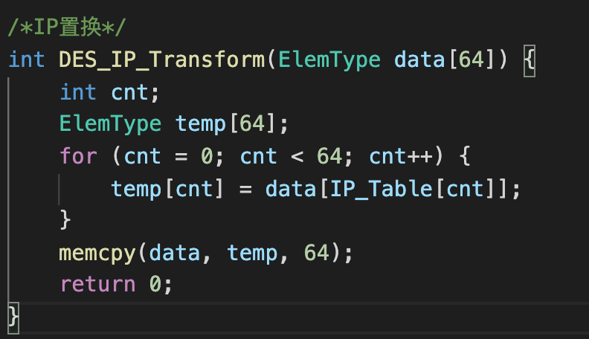
四、初始置换IP和IP⁻¹
1、初始置换IP
①、作用
把64位明文打乱重排。
左一半为L₀ (左32位) ，右一半为R₀ (右32位) 。
  例如：把输入的第1位置换到第40位，把输入的第58位置换到第1位。
②、相关代码

Slide 9
四、初始置换IP和IP⁻¹
1、初始置换IP
③、相关参数
/*初始置换表IP*/
int IP_Table[64] = { 57,49,41,33,25,17,9,1,
59,51,43,35,27,19,11,3,
61,53,45,37,29,21,13,5,
63,55,47,39,31,23,15,7,
56,48,40,32,24,16,8,0,
58,50,42,34,26,18,10,2,
60,52,44,36,28,20,12,4,
62,54,46,38,30,22,14,6 };

Slide 10
四、初始置换IP和IP⁻¹
2、逆初始置换IP⁻¹
①、作用
  把64位中间密文打乱重排。
  形成最终的64位密文。
②、相逆性
  IP与IP^{－1}互逆。
  例：在IP中把输入的第1位置换到第40位，而在IP^{－1}中把输入的第40位置换到第1位。
③、保密作用不大
  由于没有密钥参与，在IP和IP⁻¹公开的条件下，其保密意义不大

Slide 11
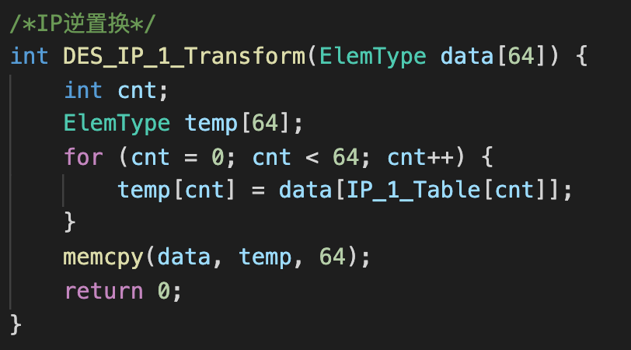
四、初始置换IP和IP⁻¹
2、逆初始置换IP⁻¹
③、相关代码 ④、相关参数
/*逆初始置换表IP^-1*/
int IP_1_Table[64] = { 39,7,47,15,55,23,63,31,
38,6,46,14,54,22,62,30,
37,5,45,13,53,21,61,29,
36,4,44,12,52,20,60,28,
35,3,43,11,51,19,59,27,
34,2,42,10,50,18,58,26,
33,1,41,9,49,17,57,25,
32,0,40,8,48,16,56,24 };

Slide 12
五、加密函数 f
  ①作用
  DES的轮函数，DES保密的核心。
  ②框图
32位输入
选择运算E
48位中间结果
48位子密钥
代替函数组
S₁
S₂
S₇
S₈
置换运算P
32位输出

Slide 13
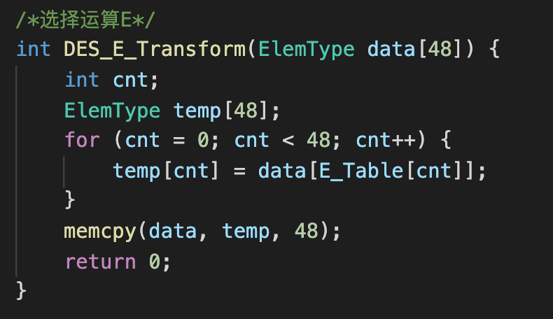
五、加密函数 f
  ③选择运算E
  把32位输入扩充为48位中间数据；
  通过重复使用数据，实现数据扩充。
  （1）相关代码 （2）相关参数
/*扩充置换表E*/
int E_Table[48] = { 31, 0, 1, 2, 3, 4,
3, 4, 5, 6, 7, 8,
7, 8,9,10,11,12,
11,12,13,14,15,16,
15,16,17,18,19,20,
19,20,21,22,23,24,
23,24,25,26,27,28,
27,28,29,30,31, 0 };

Slide 14
五、加密函数 f
  ④代替函数组S（S盒）
  S盒的一般性质
    S盒是DES中唯一的非线性变换，是DES安全的关键。
    在保密性方面，起混淆作用。
    共有8个S盒，并行作用。
    每个S盒有6个输入，4个输出，是非线性压缩变换。
    设输入为b₁b₂b₃b₄b₅b₆ ,则以b₁b₆组成的二进制数为行号，b₂b₃b₄b₅组成的二进制数为列号。行列交点处的数（二进制）为输出。

Slide 15
五、加密函数 f
  ④代替函数组S（S盒）
/*S盒*/
int S[8][4][16] =
/*S1*/
{ { { 14,4,13,1,2,15,11,8,3,10,6,12,5,9,0,7 },
{ 0,15,7,4,14,2,13,1,10,6,12,11,9,5,3,8 },
{ 4,1,14,8,13,6,2,11,15,12,9,7,3,10,5,0 },
{ 15,12,8,2,4,9,1,7,5,11,3,14,10,0,6,13 } },
/*S2*/
{ { 15,1,8,14,6,11,3,4,9,7,2,13,12,0,5,10 },
{ 3,13,4,7,15,2,8,14,12,0,1,10,6,9,11,5 },
{ 0,14,7,11,10,4,13,1,5,8,12,6,9,3,2,15 },
{ 13,8,10,1,3,15,4,2,11,6,7,12,0,5,14,9 } },
/*S3*/
{ { 10,0,9,14,6,3,15,5,1,13,12,7,11,4,2,8 },
{ 13,7,0,9,3,4,6,10,2,8,5,14,12,11,15,1 },
{ 13,6,4,9,8,15,3,0,11,1,2,12,5,10,14,7 },
{ 1,10,13,0,6,9,8,7,4,15,14,3,11,5,2,12 } },
/*S4*/
{ { 7,13,14,3,0,6,9,10,1,2,8,5,11,12,4,15 },
{ 13,8,11,5,6,15,0,3,4,7,2,12,1,10,14,9 },
{ 10,6,9,0,12,11,7,13,15,1,3,14,5,2,8,4 },
{ 3,15,0,6,10,1,13,8,9,4,5,11,12,7,2,14 } },

Slide 16
五、加密函数 f
  ④代替函数组S（S盒）
/*S5*/
{ { 2,12,4,1,7,10,11,6,8,5,3,15,13,0,14,9 },
{ 14,11,2,12,4,7,13,1,5,0,15,10,3,9,8,6 },
{ 4,2,1,11,10,13,7,8,15,9,12,5,6,3,0,14 },
{ 11,8,12,7,1,14,2,13,6,15,0,9,10,4,5,3 } },
/*S6*/
{ { 12,1,10,15,9,2,6,8,0,13,3,4,14,7,5,11 },
{ 10,15,4,2,7,12,9,5,6,1,13,14,0,11,3,8 },
{ 9,14,15,5,2,8,12,3,7,0,4,10,1,13,11,6 },
{ 4,3,2,12,9,5,15,10,11,14,1,7,6,0,8,13 } },
/*S7*/
{ { 4,11,2,14,15,0,8,13,3,12,9,7,5,10,6,1 },
{ 13,0,11,7,4,9,1,10,14,3,5,12,2,15,8,6 },
{ 1,4,11,13,12,3,7,14,10,15,6,8,0,5,9,2 },
{ 6,11,13,8,1,4,10,7,9,5,0,15,14,2,3,12 } },
/*S8*/
{ { 13,2,8,4,6,15,11,1,10,9,3,14,5,0,12,7 },
{ 1,15,13,8,10,3,7,4,12,5,6,11,0,14,9,2 },
{ 7,11,4,1,9,12,14,2,0,6,10,13,15,3,5,8 },
{ 2,1,14,7,4,10,8,13,15,12,9,0,3,5,6,11 } } };

Slide 17
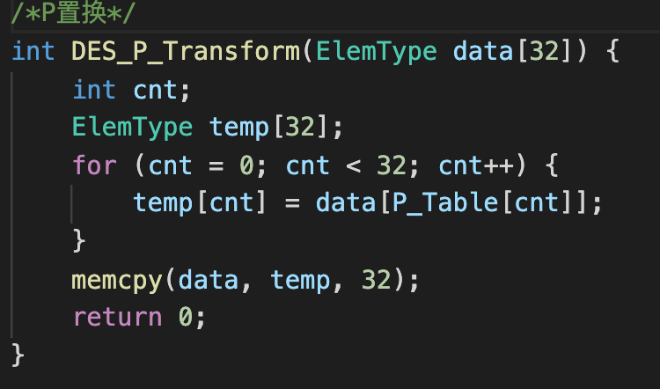
五、加密函数 f
  ⑤置换运算P
  把数据打乱重排。
  在保密性方面，起扩散作用：
    因为S盒是6位输入，4位输出，其非线性作用是局部的
    因此，需要把S盒的混淆作用扩散开来
  S盒与P置换的互相配合，共同确保DES的安全。
（1）相关代码
（2）相关参数
/*置换函数P*/
int P_Table[32] = { 15,6,19,20,28,11,27,16,
0,14,22,25,4,17,30,9,
1,7,23,13,31,26,2,8,
18,12,29,5,21,10,3,24 };

Slide 18
六、DES解密过程
DES的加密算法是对合运算，因此解密和加密可共用同一个算法。
不同点：子密钥使用的顺序不同。
第一次解密迭代使用子密钥 K₁₆ ，第二次解密迭代使用子密钥 K₁₅ ，第十六次解密迭代使用子密钥 K₁ 。
DES解密过程的数学描述：
R_{i-1}= L_{i}
L_{i-1}= R_{i} ⊕f (L_{i},K_{i})
i =16,15,14，...，1

Slide 19
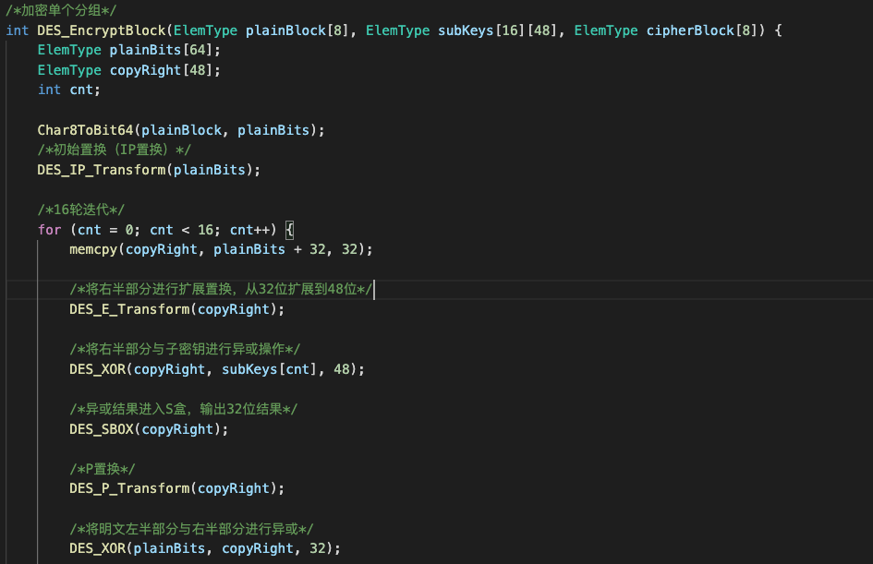
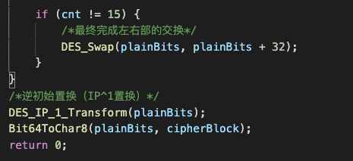
七、DES算法关键代码
DES单分组加密流程
可以按照第二节一轮DES算法流程
去实现加密算法

Slide 20
谢 谢！

